Slide 1


GD HEALTH
(디지털컨버전스) 공공데이터 융합
자바/스프링 개발자 양성과정

Slide 2

목차안내
1
5
프로젝트 개요
프로젝트 제안/내용
2
6
프로젝트 참여인원
구현화면
3
7
프로젝트 일정
프로젝트를 마치며
4
프로젝트 구성

Slide 3
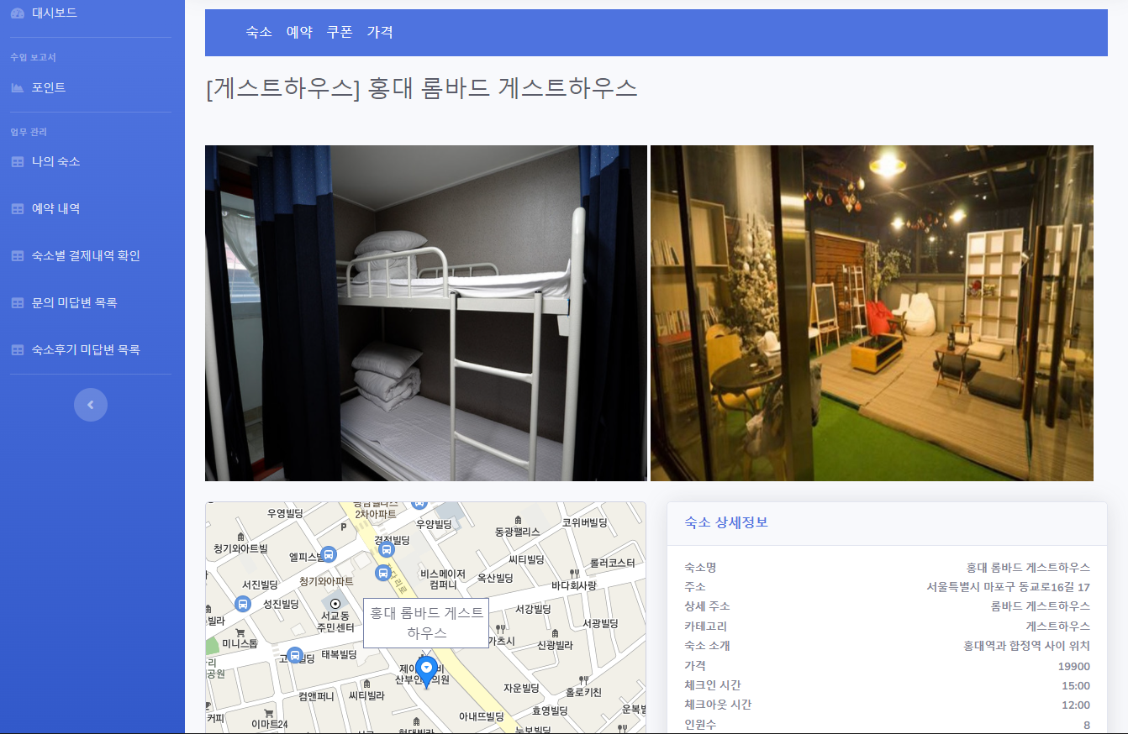
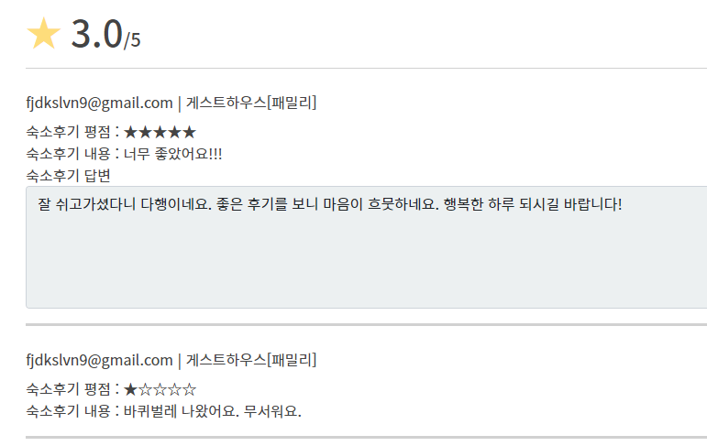
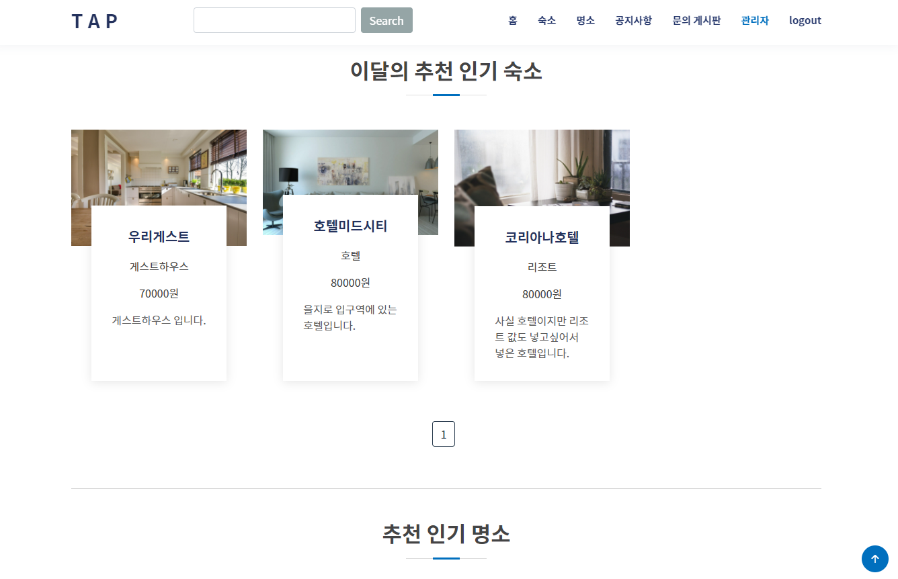
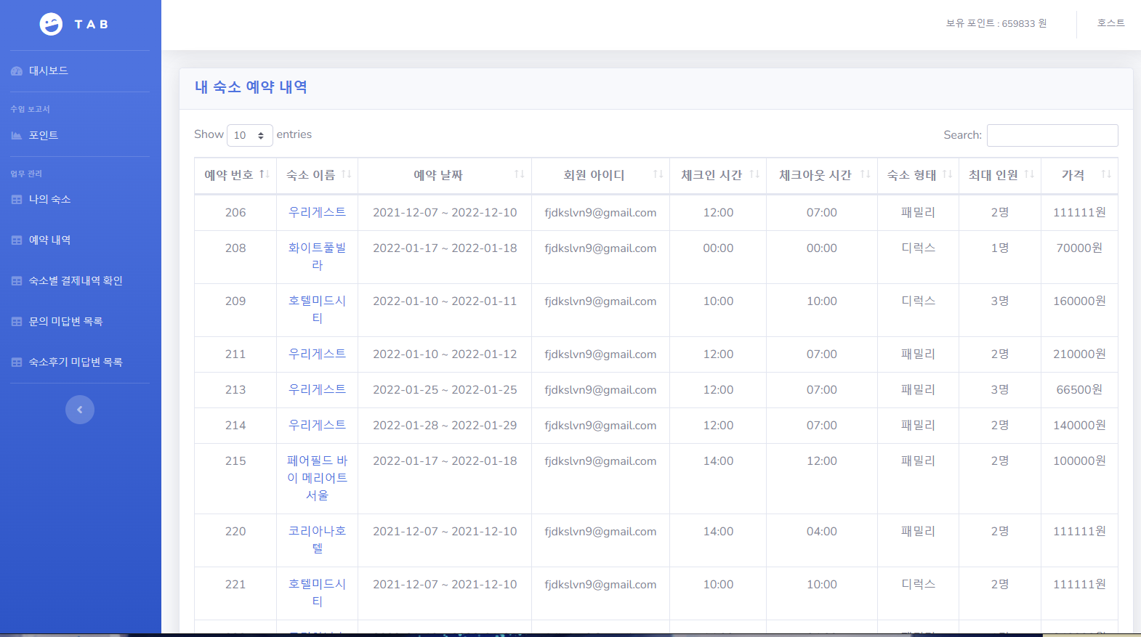
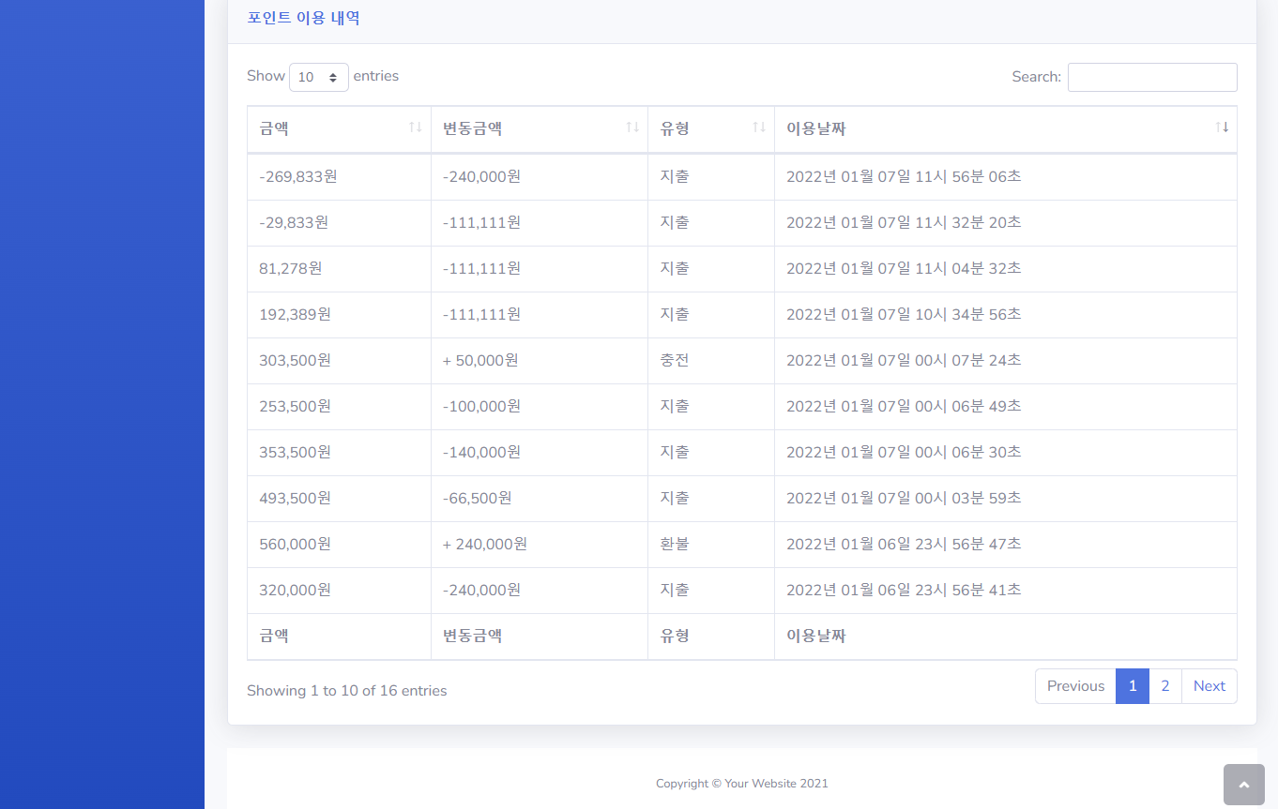
소감
구현화면
제안/내용
구성
프로젝트 개요
일정
종합 헬스클럽 프랜차이즈 사이트
GD HEALTH이란?
참여인원
point.1
point.2
헬스장 회원으로 가입한 고객은 자유롭게 이용권 구매와 프로그램 예약을 할 수 있고 지점 정보를 확인가능합니다.
지점관리자는 지점의 전반적인 기능을 수행할 수 있습니다.
본사는 본사기능을 수행할 수 있습니다.
회원 기능
예약기능
개요
point.3
point.4
지점관리기능
본사관리기능
point.5
point.6
프로그램관리
직원관리

Slide 4
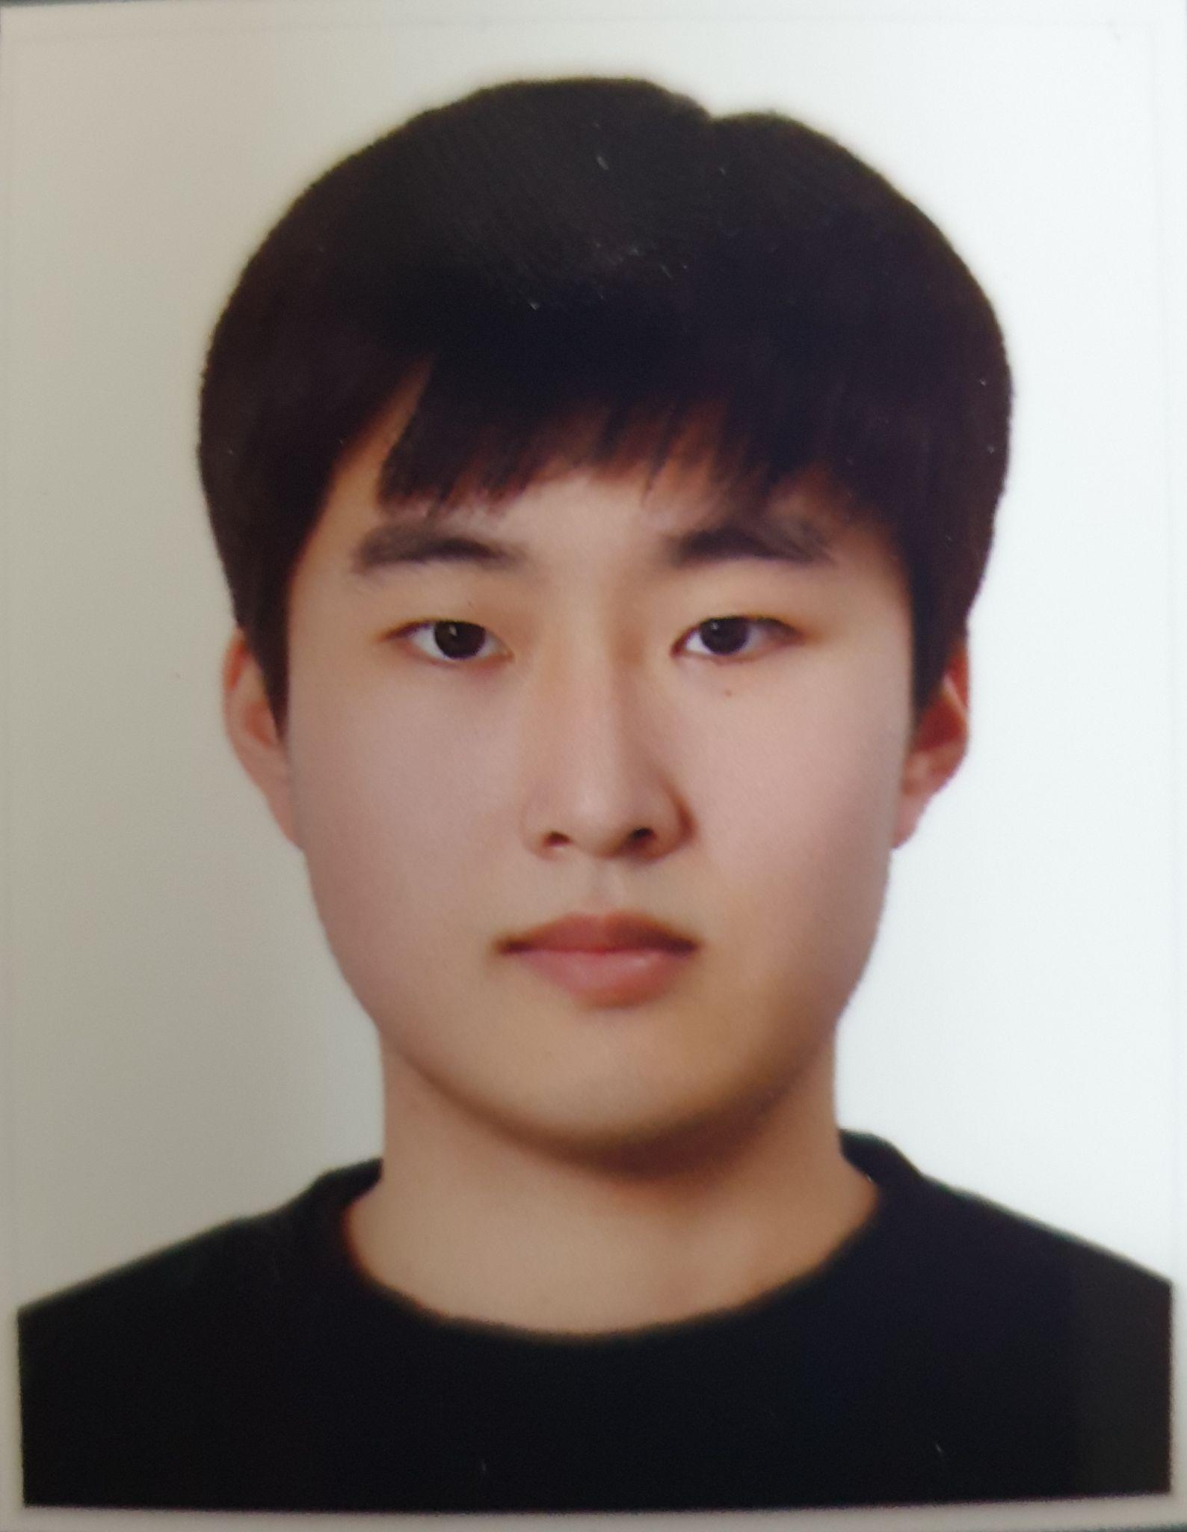


소감
구현화면
제안/내용
구성
프로젝트 참여인원
일정
참여인원
개요
진관호
이은택
임미현
담당업무 : 개발
담당파트 : 본사 직원 목록/추가/상세정보, 본사 프로그램 목록/상세정보/추가/수정, 본사 물품 목록/추가/수정, 본사/고객 채팅
담당업무 : 개발
담당파트 : 고객, 직원 로그인 / 고객 회원가입 / 지점정보 / 마이페이지 / 회원페이지, header, footer
담당업무 : 개발
담당파트 : 리뷰/공지사항 관리/ Q&A(비밀글 적용)/ 마이페이지

Slide 5
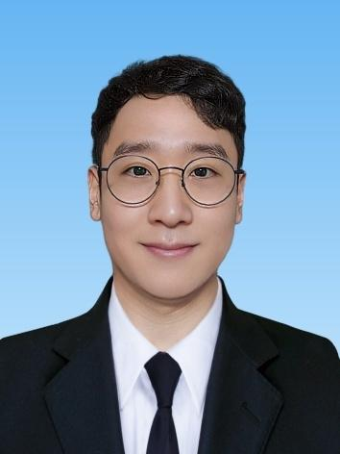

소감
구현화면
제안/내용
구성
프로젝트 참여인원
일정
참여인원
개요
정인호
장현수
담당업무 : 풀스택 개발
담당파트 : 지점 관리자 페이지
겸임: 초기 프로젝트 구성, 프로퍼티 & 설정파일관리, 개발DB 운영, 개발 일정관리, 개별배포지도, 산출물 관리, 직원 로그인, 로그인 세션API, 리뷰작성, 본사 발주조회 페이지, 고객페이지 상단 메뉴바 구성
담당업무 : 개발
담당파트 : 고객 프로그램 예약 관리, 회원권 추가 및 비활성화, 회원권 결제, 회원권 조회

Slide 6
소감
구현화면
제안/내용
구성
프로젝트 일정
일정
프로젝트 기간 : 2023-12-21 ~ 2024-01-31
제안
분석/설계
디자인
개발
테스트
 | 1주차 | 2주차 | 3주차 | 4주차 | 5주차 | 6주차
참여인원
개요

Slide 7






소감
구현화면
제안/내용
구성
프로젝트 구성
일정
제안 구분명
사용 툴
: Spring Tool Suite 4, MariaDB
언어
: Java, JavaScript
기술
: jQuery, Ajax
프레임워크 : Spring, MyBatis
플랫폼
: AWS
Library
: Bootstrap, Lombok, JSTL
참여인원
개요

Slide 8
개요
일정
구성
제안/내용
참여인원
구성
제안/내용
구현화면
소감
프로젝트 제안
제안 내용
< 지점 >
지점 프로그램관리
지점 물품관리
회원 출결기록
< 본사 >
직원 관리
프로그램 관리
헬스장 물품 관리
고객 채팅방 관리
공지사항 관리
문의사항 관리
< 고객 >
회원, 예약
수정 CRUD

Slide 9
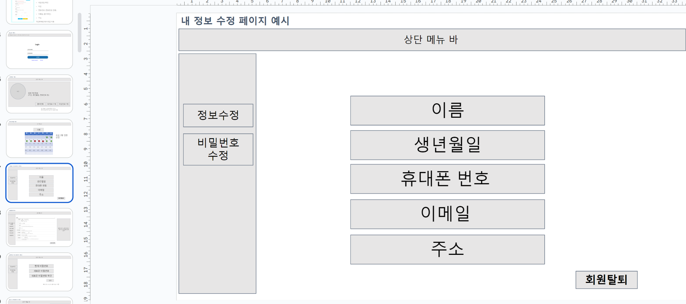
개요
일정
구성
제안/내용
참여인원
구성
제안/내용
구현화면
소감
프로젝트 내용
분석/설계 : 화면 기획서 (스토리보드)
사용 툴
Google 프레젠테이션
고객, 지점의 화면구성을 Google 프레젠테이션을 이용하여 팀원간 기능별 파트로 나누어, 프로토타입의 기본 화면을 구성함.

Slide 10
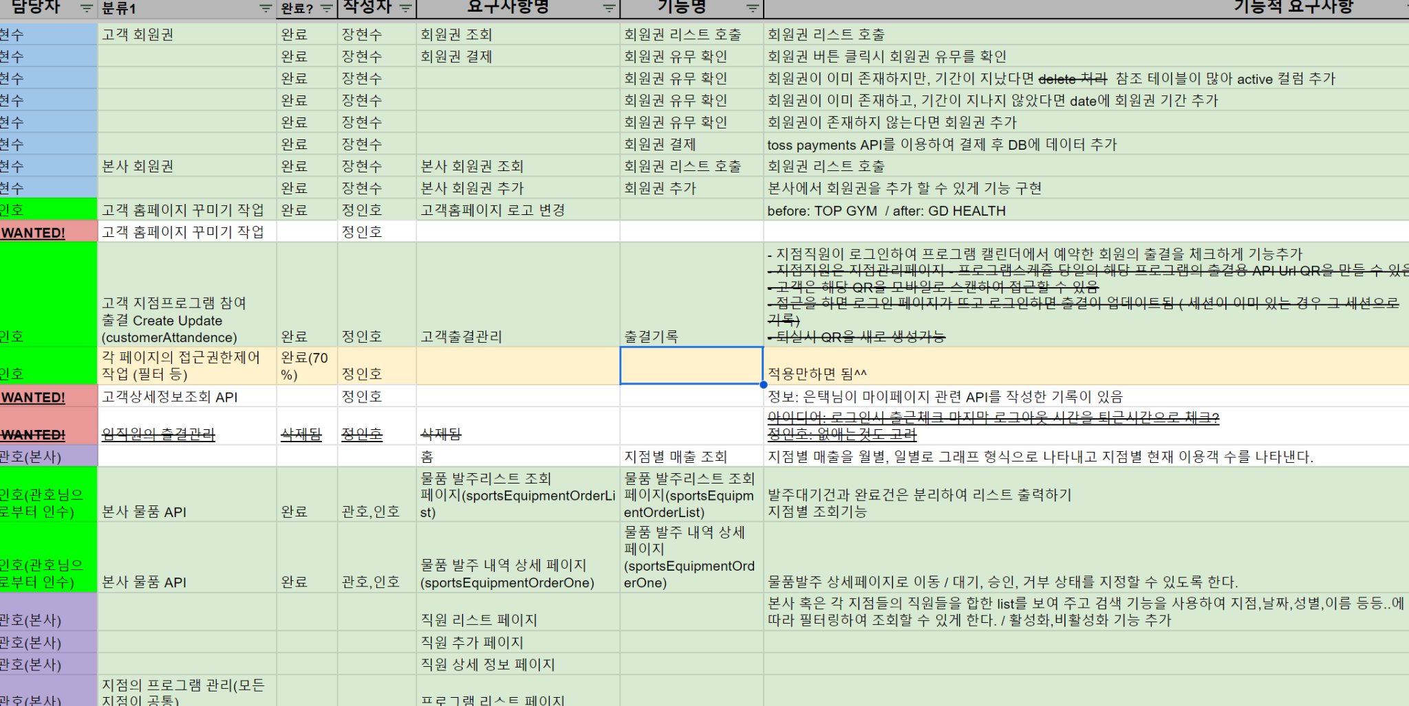
개요
일정
구성
제안/내용
참여인원
구성
제안/내용
구현화면
소감
프로젝트 내용
분석/설계 : 요구사항 정의서
사용 툴 : 스프레드시트
Google Spreadsheets를 사용하여 팀원간 요구사항의 합을 바탕으로 숙소 예약 웹 프로젝트에 적용할 기능을 사용하는 계층별로 정리함.

Slide 11
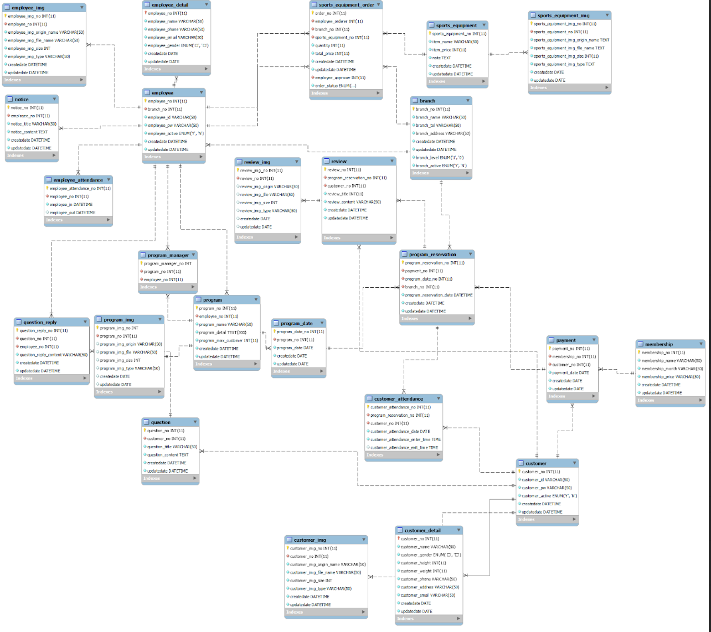
개요
일정
구성
제안/내용
참여인원
구성
제안/내용
구현화면
소감
프로젝트 내용
분석/설계 : 논리적 ERD 설계
요구사항 정의서와 기능 정의서를 기반으로 논리ERD 설계
각 테이블의 KEY와 테이블 간의 외래키 및 관계 설정

Slide 12
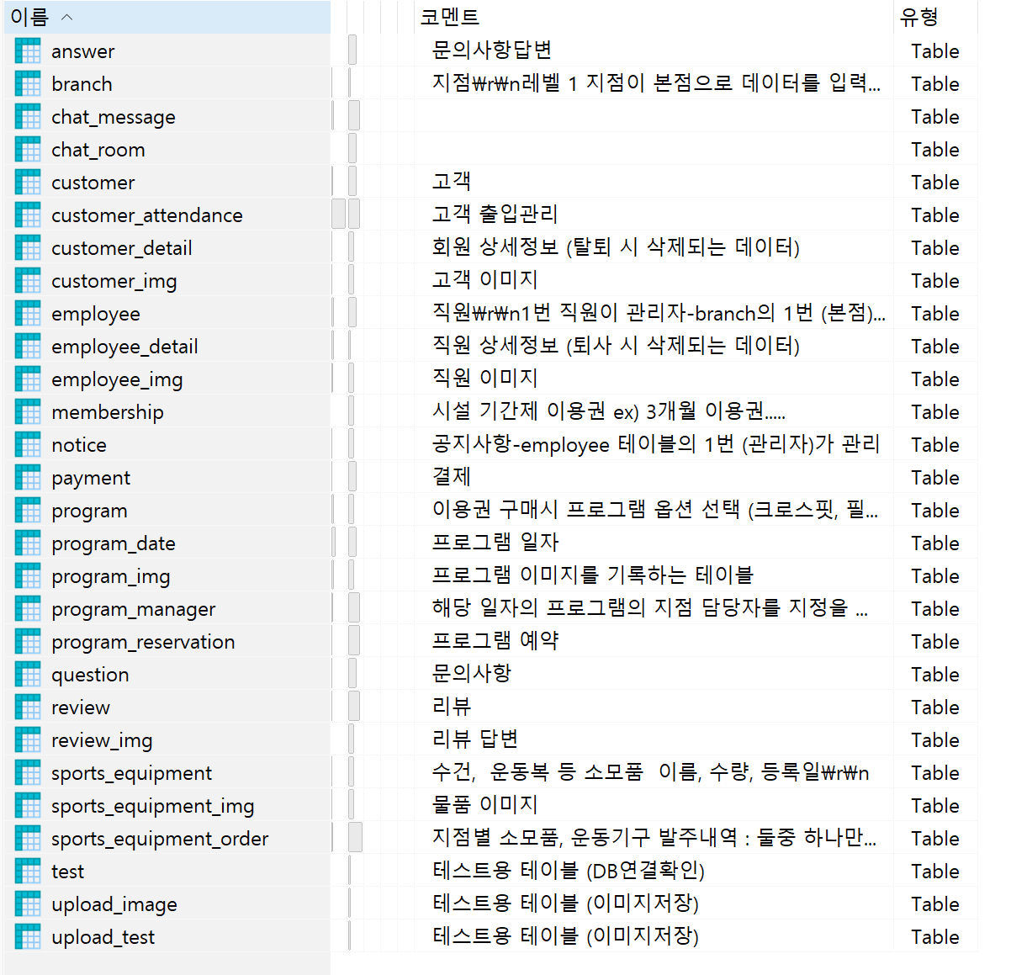
개요
일정
구성
제안/내용
참여인원
구성
제안/내용
구현화면
소감
프로젝트 내용
분석/설계 : 테이블정의서
숙소 예약 프로세스를 이해하고 이에 따라 필요한 테이블 작성
코멘트를 통해 테이블, 뷰, 프로시저, 트리거 등의 변경사항을 기록

Slide 13

개요
일정
구성
제안/내용
참여인원
구성
제안/내용
구현화면
소감
프로젝트 내용
메인 UI
Popup 양식 표준화
메뉴, 표 표준화
페이징, 버튼, 리스트 등 스타일 표준화
폰트 스타일, 크기, 굵기 표준화
favicon 통일

Slide 14
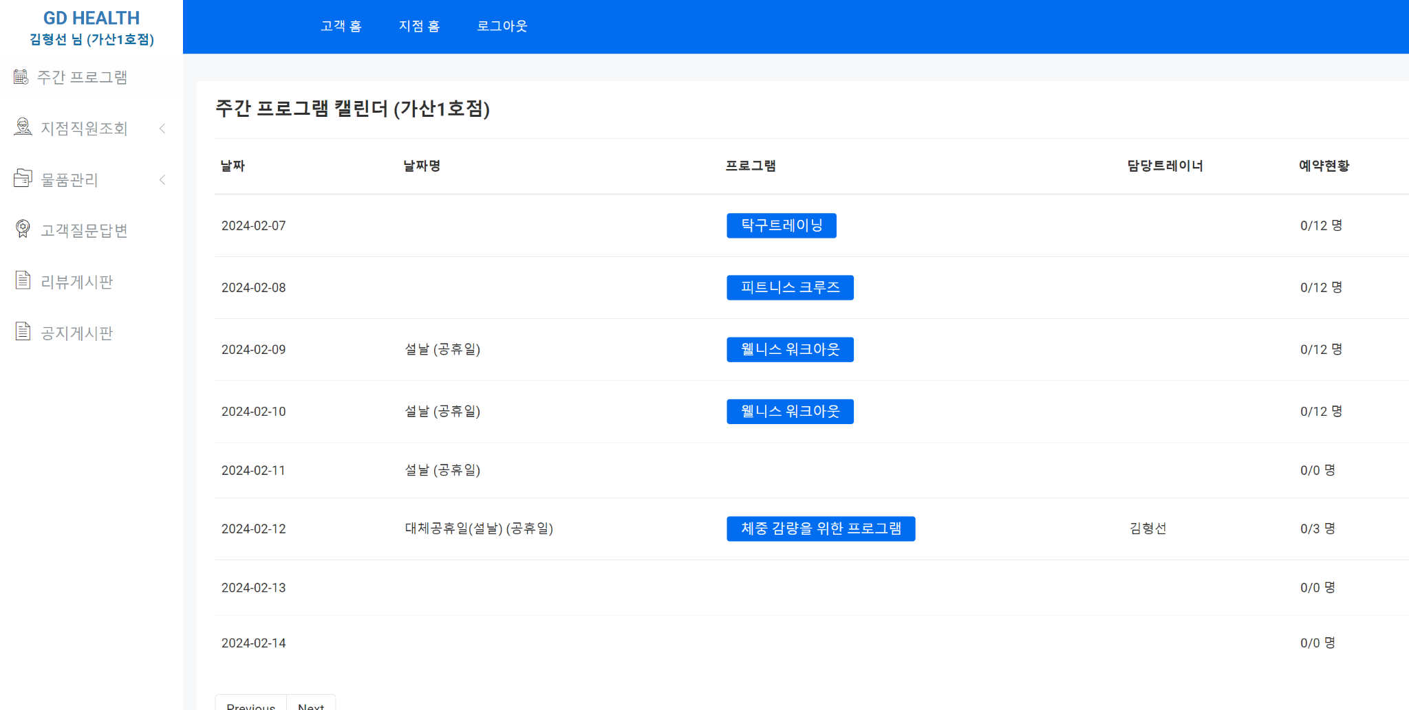
개요
일정
구성
제안/내용
참여인원
구성
제안/내용
구현화면
소감
프로젝트 내용
지점/본사 관리자 페이지 UI
지점/본사 템플릿 표준화
메뉴, 표 등 표준화
페이징, 버튼, 리스트 등 스타일 표준화
폰트 스타일, 크기, 굵기 표준화

Slide 15
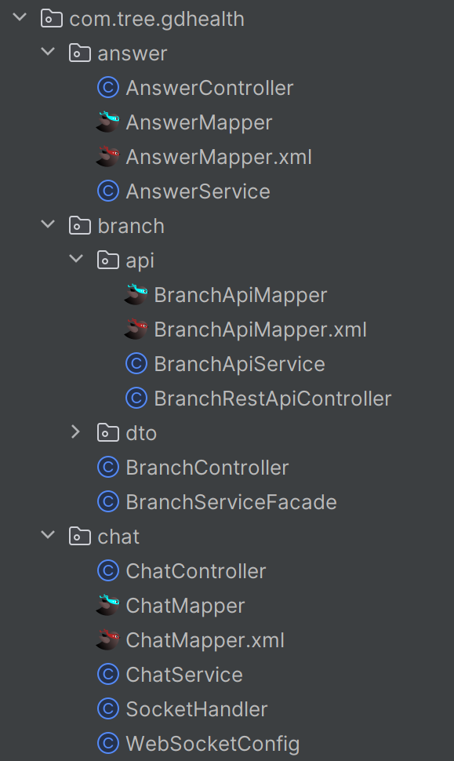
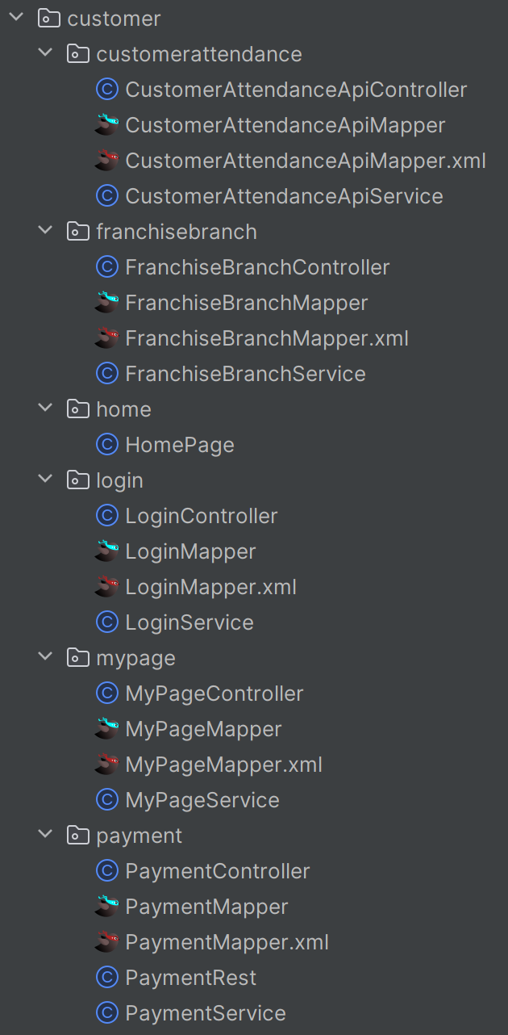
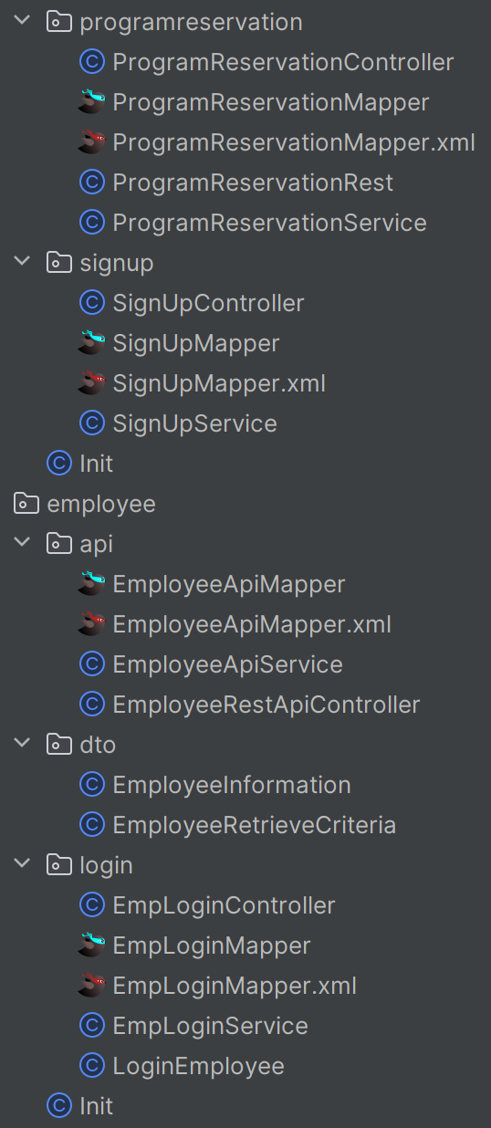
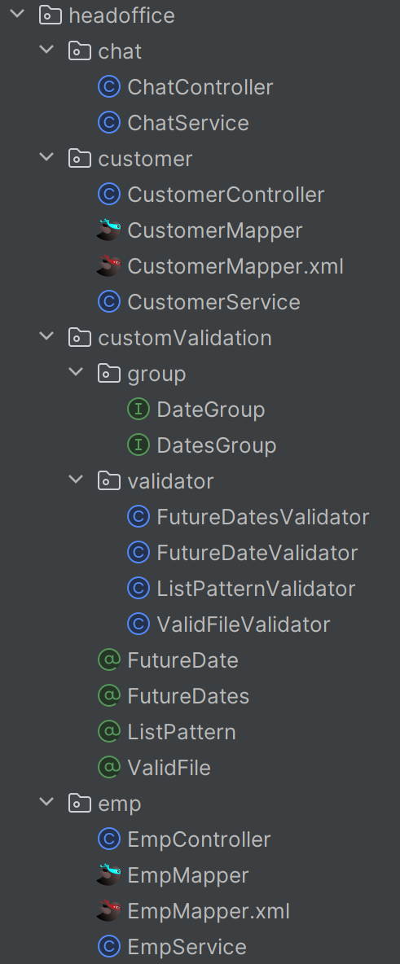
개요
일정
구성
제안/내용
참여인원
구성
제안/내용
구현화면
소감
프로젝트 내용
개발 : GD HEALTH 프로세스
Controller, Service, Mapper, Vo 등을 사용하여, 코드의 유연성을 높임
utils, Filter 등을 사용하여, 개발의 편의성 및 유연성을 높임

Slide 16
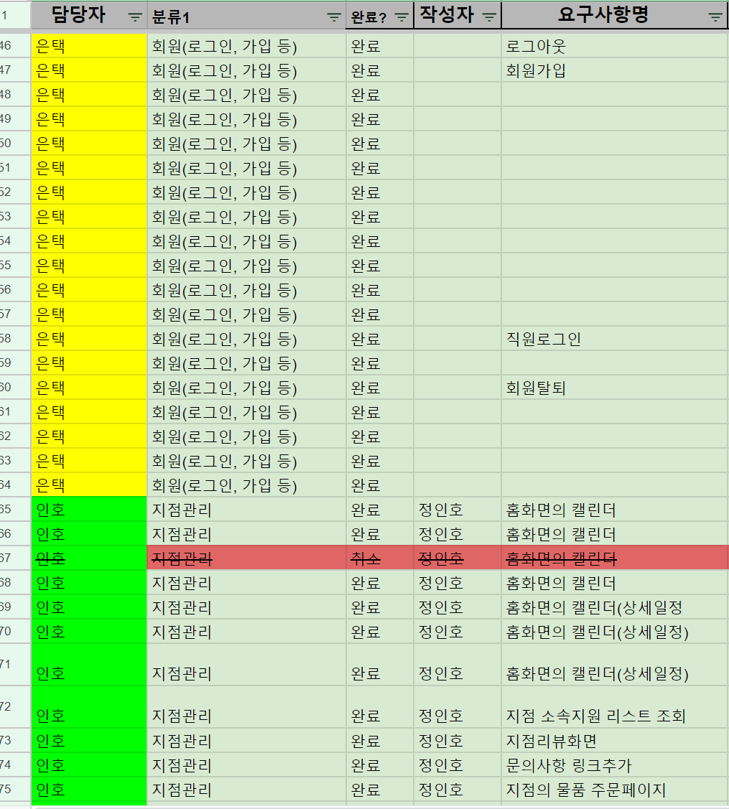
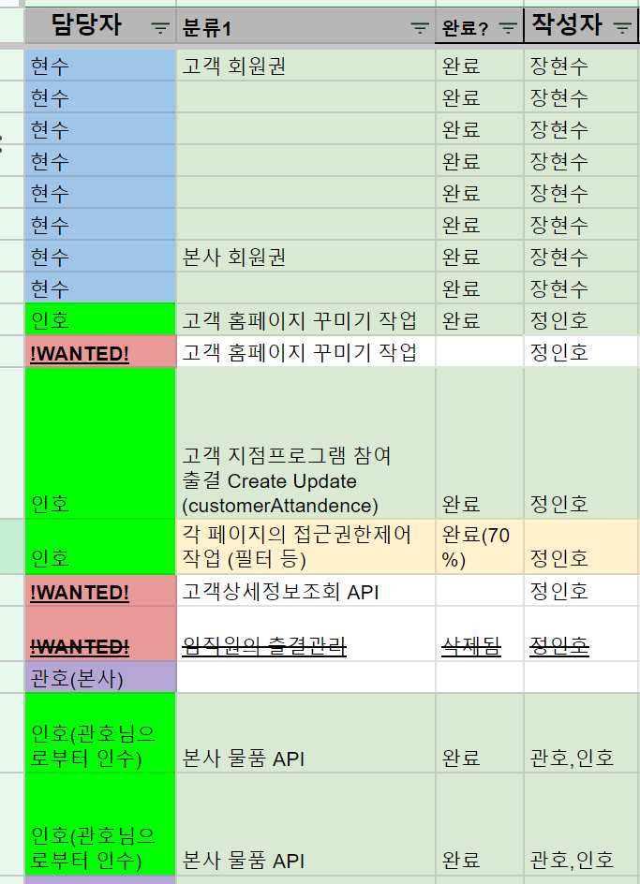
개요
일정
구성
제안/내용
참여인원
구성
제안/내용
구현화면
소감
프로젝트 내용
개발 : GD HEALTH 프로세스
요구사항 정의서와 기능 정의서를 토대로 체계적으로 관리하도록 설계
담당자를 정하고 ‘진행중’ 또는 ‘완료’로 진행 여부를 표시

Slide 17
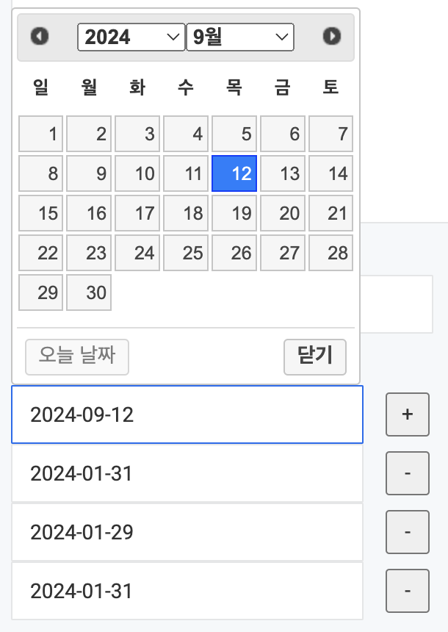
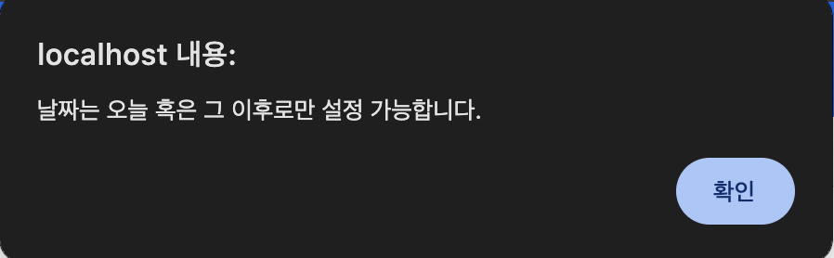
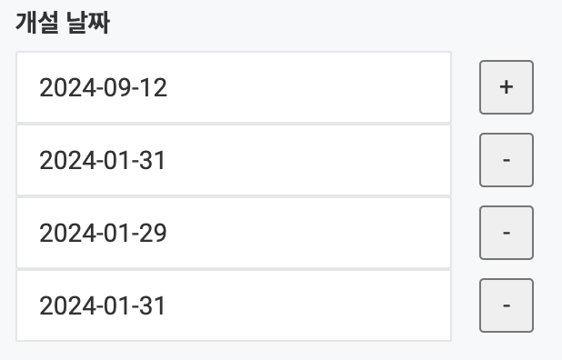
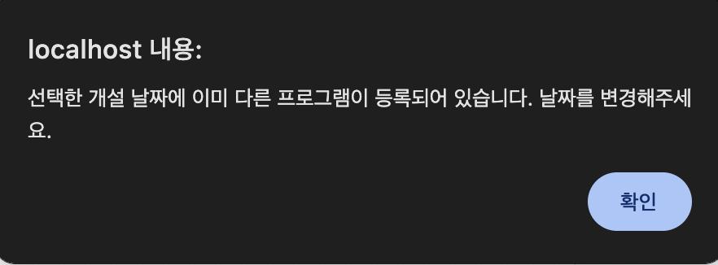
개요
일정
구성
제안/내용
참여인원
구성
제안/내용
구현화면
소감
프로젝트 내용
테스트 : 본사 프로그램 등록 시 선택한 개설 날짜들에 대한 유효성 테스트
상황
선택한 프로그램 개설 날짜는 오늘 이후의 날짜들만 등록이 가능하며 DB에 있는 날짜들, 선택한 다른 개설 날짜들과 중복 불가(프로그램은 날짜 별로 1개만 등록 가능)
jQuery를 이용하여 클라이언트 사이드에서 1차 검증
개설 날짜 선택
유효성 검사 조건에 위배되는 잘못된 데이터 입력 시
스프링에서 Custom Validator를 이용하여 서버 사이드에서 2차 검증

Slide 18
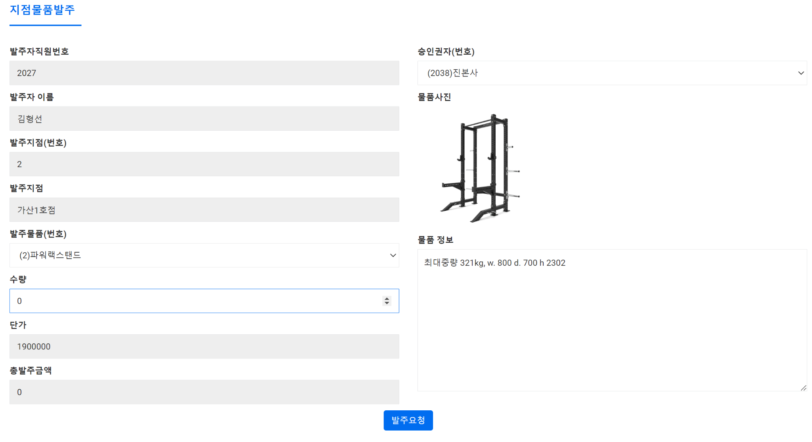
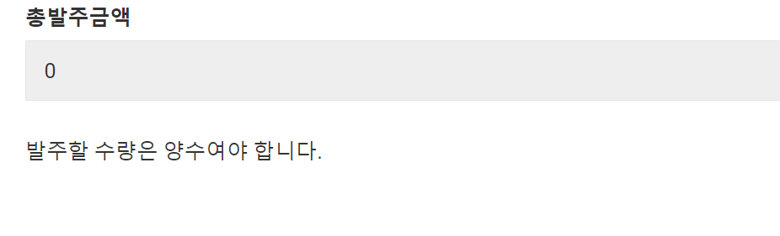
개요
일정
구성
제안/내용
참여인원
구성
제안/내용
구현화면
소감
프로젝트 내용
테스트 : 지점 물품발주 시 입력값 유효성 테스트
상황
본사의 물품발주시 잘못된 수량을 입력하는 경우 DB에 제약조건에 위반될 수있음
스프링의 validator를 구현하여 에러조건을 확인하여 해결
잘못된 수량 선택
에러 메세지 출력

Slide 19
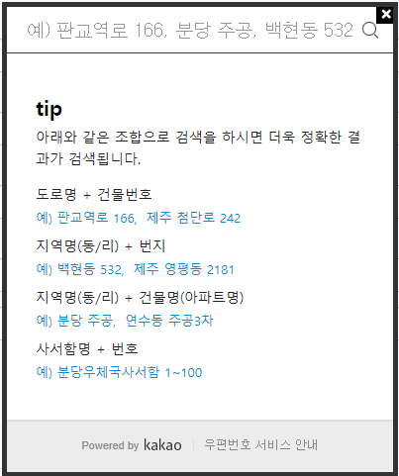
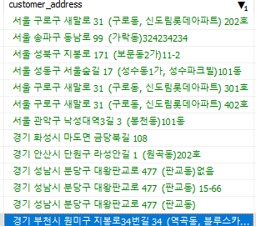
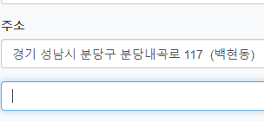
개요
일정
구성
제안/내용
참여인원
구성
제안/내용
구현화면
소감
프로젝트 내용
숙소와 명소의 주소를 입력하는 부분은 kakao API를 사용하여, 주소 입력 후 강제로 도로명 주소로 변환되도록 한다.
변환된 데이터는 address컬럼에 저장된다
테스트 : 테스트 케이스
상황
숙소 및 명소의 주소는 도로명 주소로 변환되어야 하며,
실제 주소데이터와 동일한 형식을 갖추고 있어야 한다.
주소 입력
주소 변환
주소 데이터 저장

Slide 20
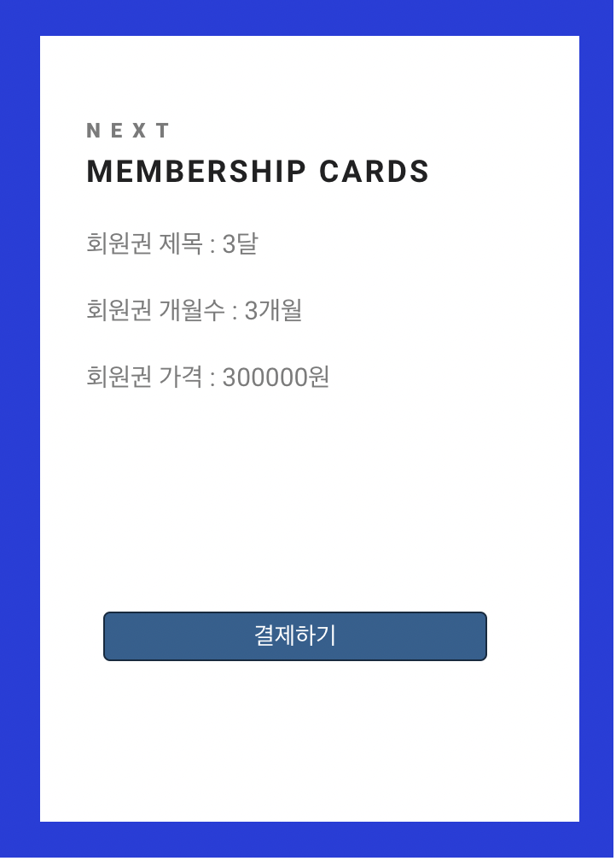
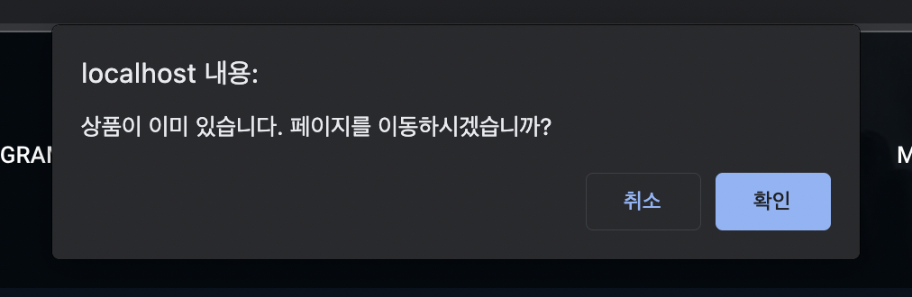
개요
일정
구성
제안/내용
참여인원
구성
제안/내용
구현화면
소감
프로젝트 내용
테스트 : 테스트 케이스
상황
회원권이 이미 존재시 추가로 생성이 아닌 업데이트를 되야 함
DatePicker와 날짜를 계산하는 알고리즘을 구현하여 해결
회원권 추가 결제시
confirm창 띄우기

Slide 21
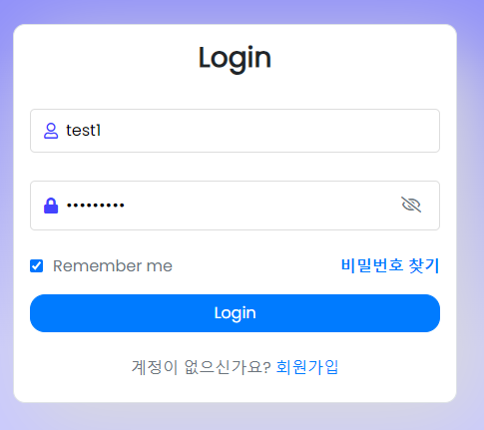
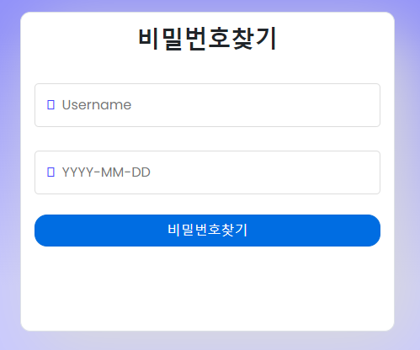
소감
구현화면
제안/내용
구성
구현화면 (로그인)
일정
참여인원
개요
CHECK
[고객] 로그인, 비밀번호찾기

Slide 22
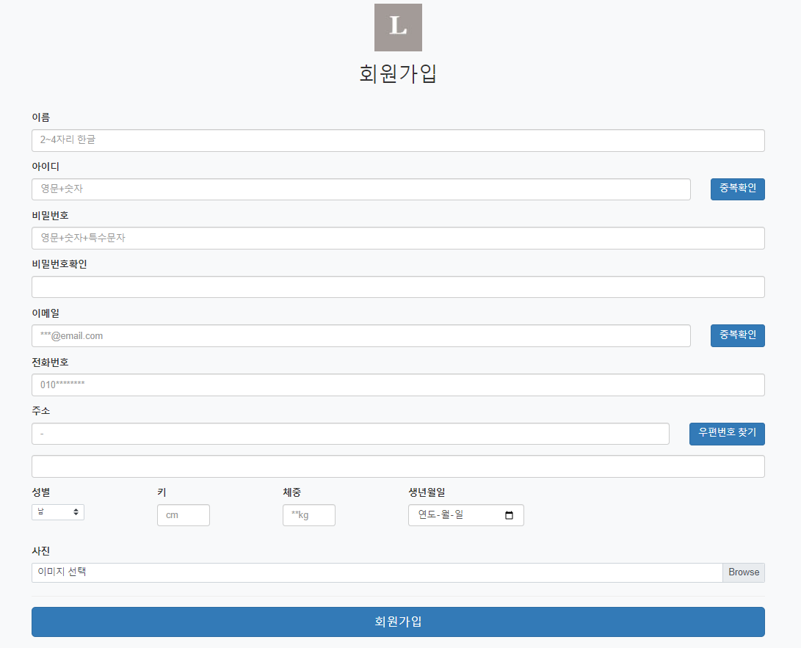
소감
구현화면
제안/내용
구성
구현화면 (회원가입)
일정
참여인원
개요
CHECK
[고객] 회원가입 화면

Slide 23

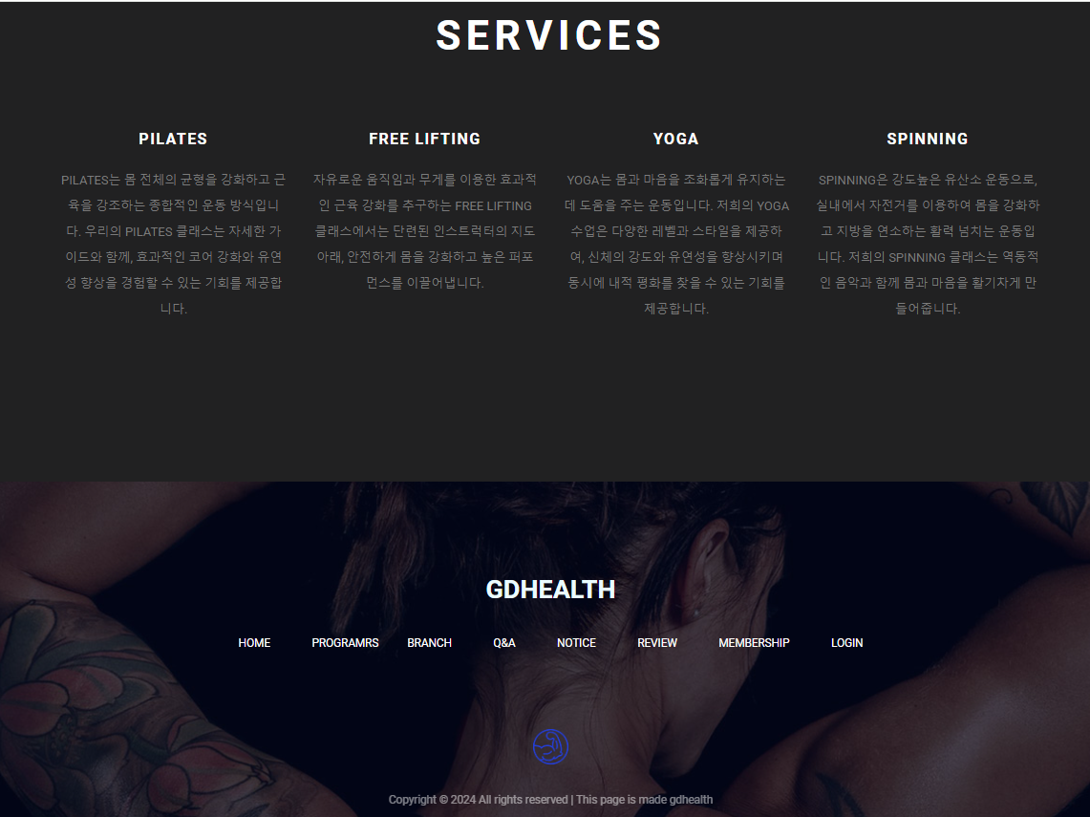
소감
구현화면
제안/내용
구성
구현화면 (고객페이지)
일정
참여인원
개요
CHECK
[고객] 홈화면 header, footer

Slide 24
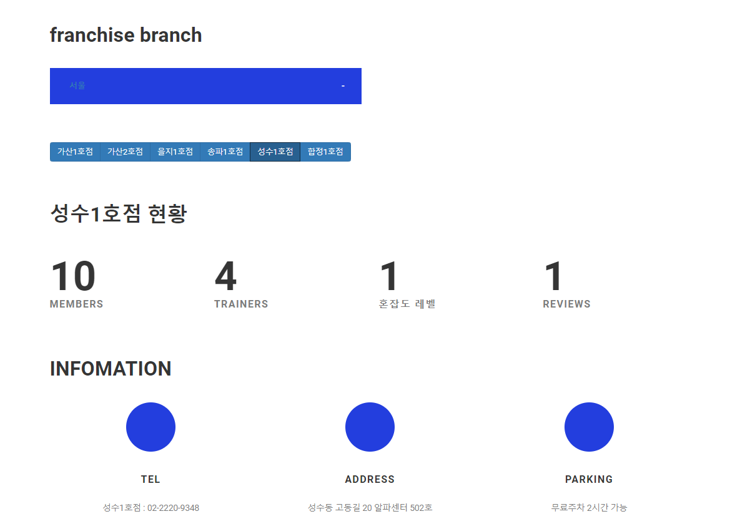
소감
구현화면
제안/내용
구성
구현화면 (가맹점 정보)
일정
참여인원
개요
CHECK
[고객] 가맹지점 정보 조회

Slide 25
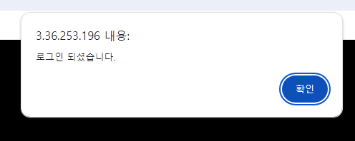
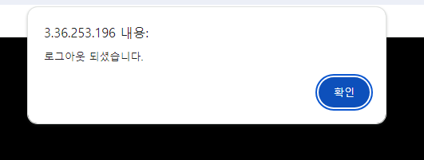
소감
구현화면
제안/내용
구성
구현화면
일정
참여인원
개요
CHECK
[고객] 로그인 로그아웃시 체크

Slide 26
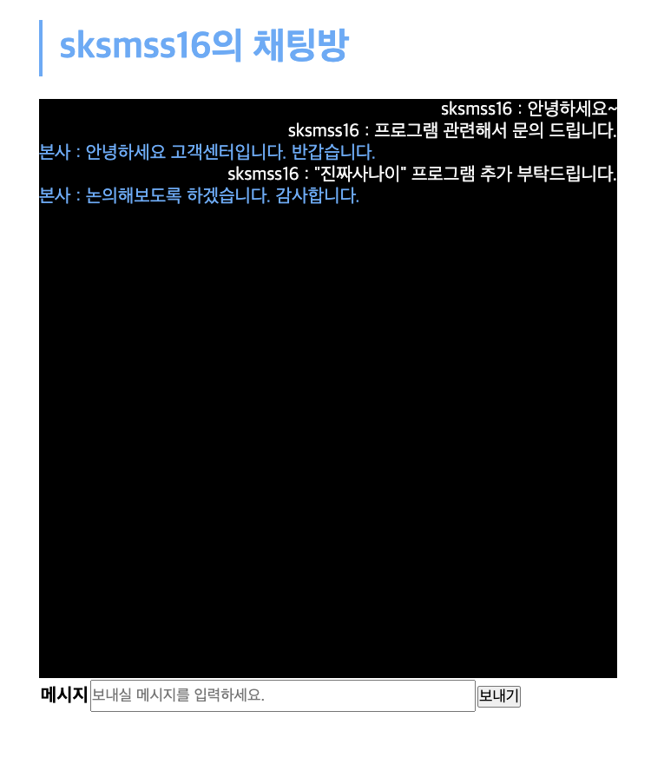
소감
구현화면
제안/내용
구성
구현화면(고객 채팅 방)
일정
참여인원
개요
CHECK
[고객] 채팅 방 화면

Slide 27
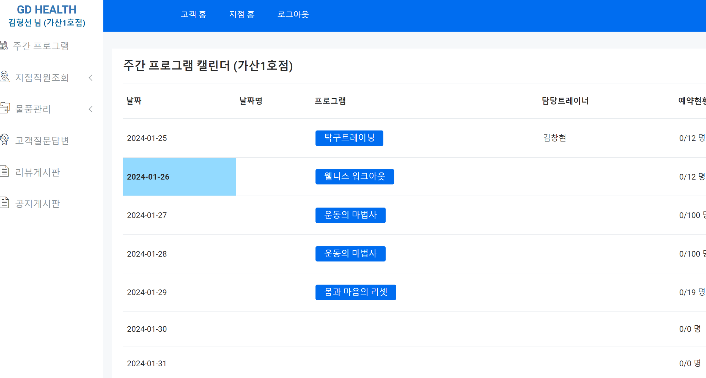
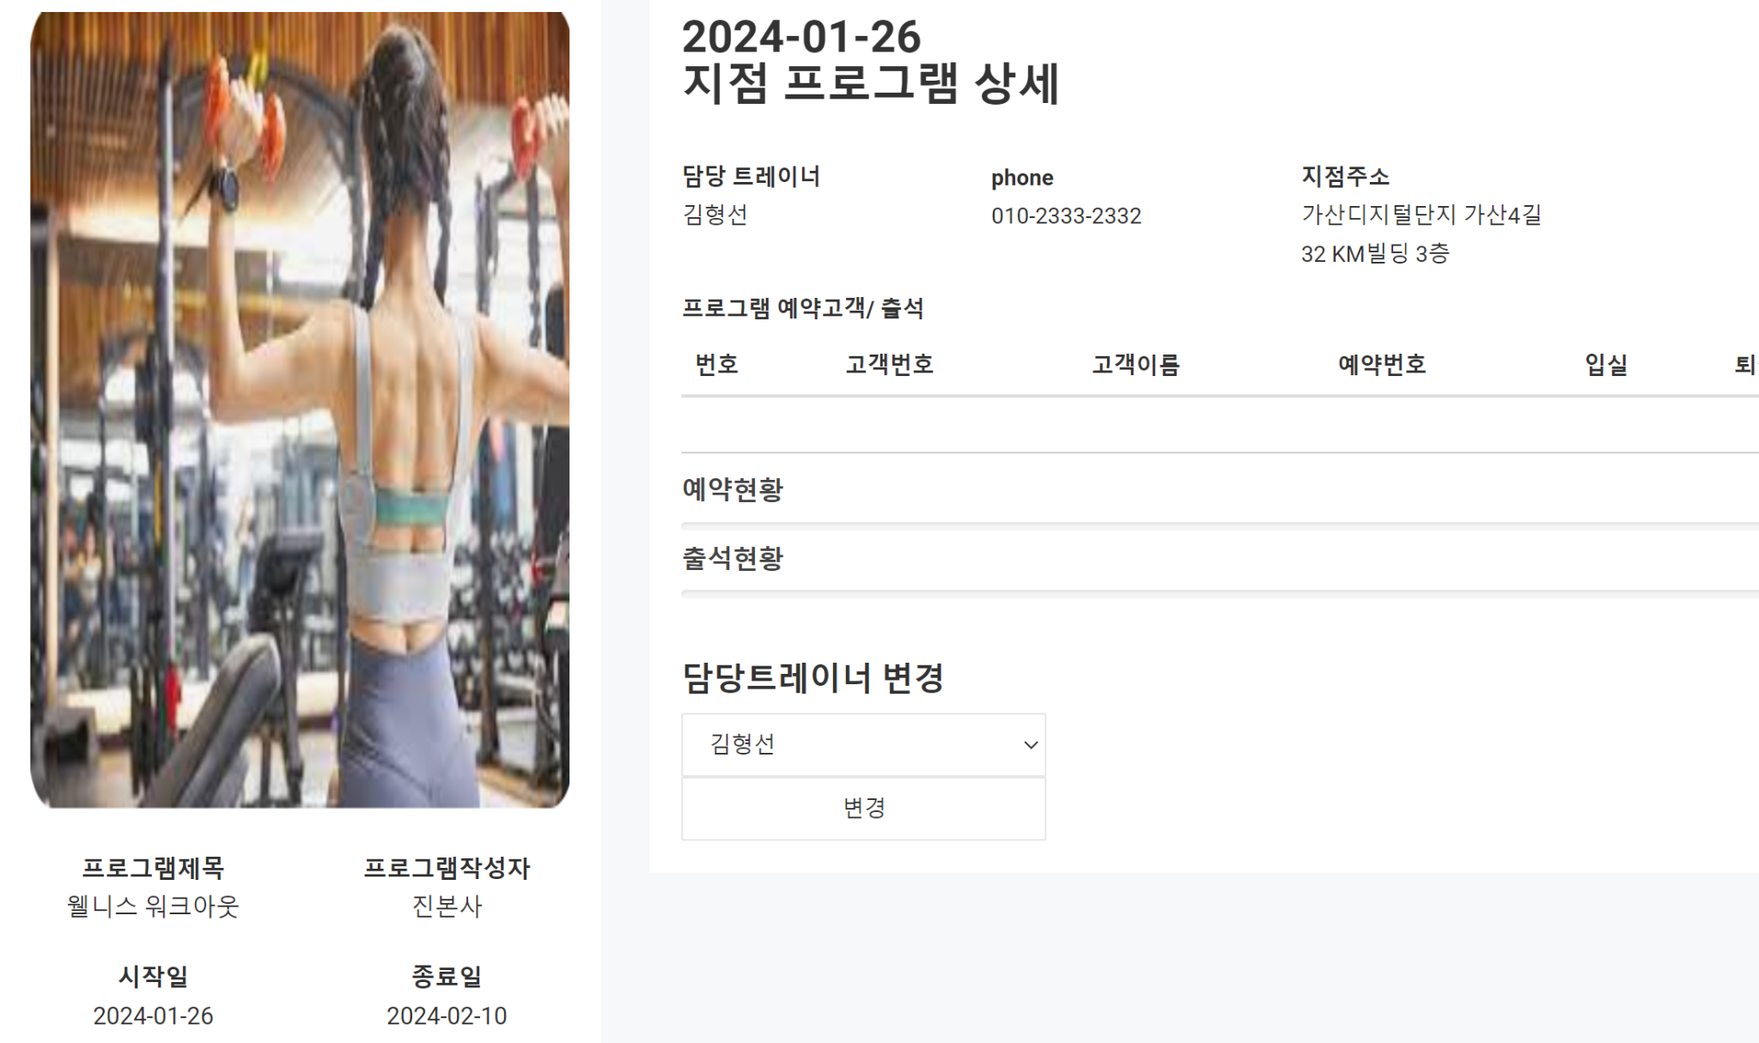
소감
구현화면
제안/내용
구성
구현화면 (지점관리페이지)
일정
참여인원
개요
CHECK
지점 프로그램 주간 캘린더
CHECK
버튼을 누르면 해당 프로그램의 예약 등 현황조회

Slide 28
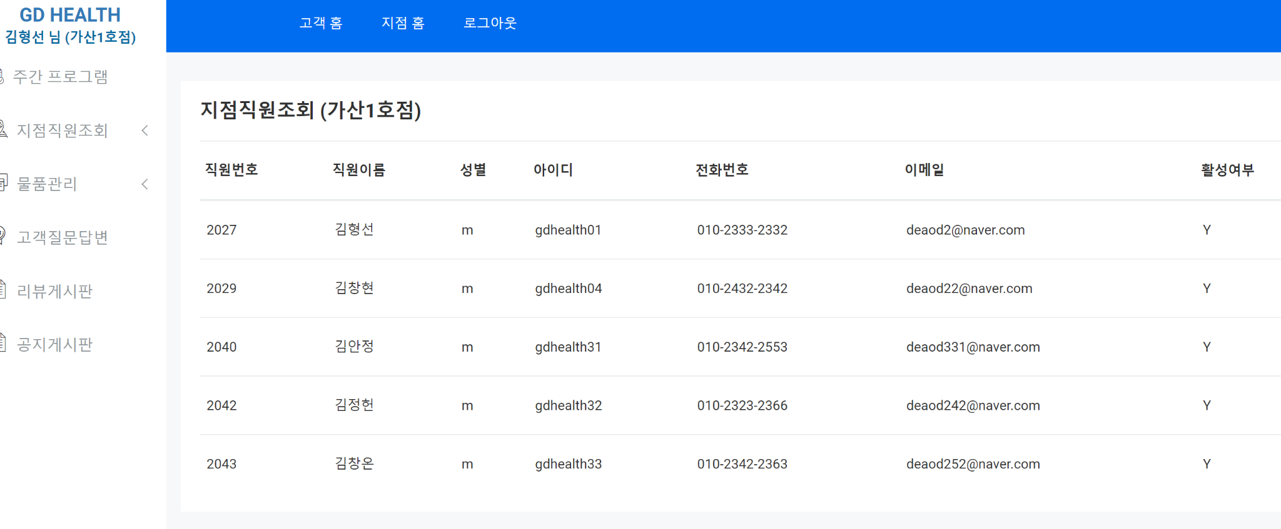
소감
구현화면
제안/내용
구성
구현화면 (지점관리페이지)
일정
참여인원
개요
CHECK
해당지점의 직원 목록을 조회

Slide 29
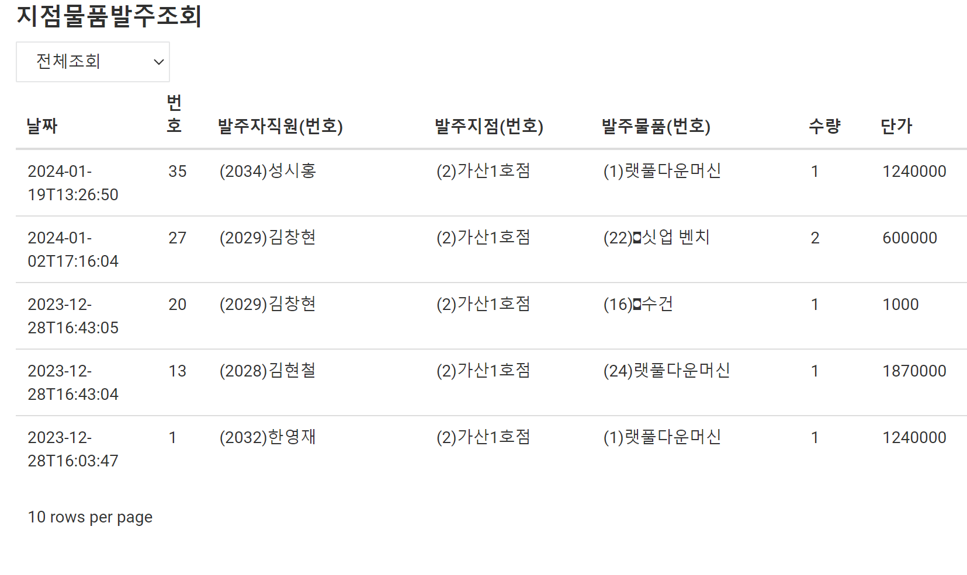
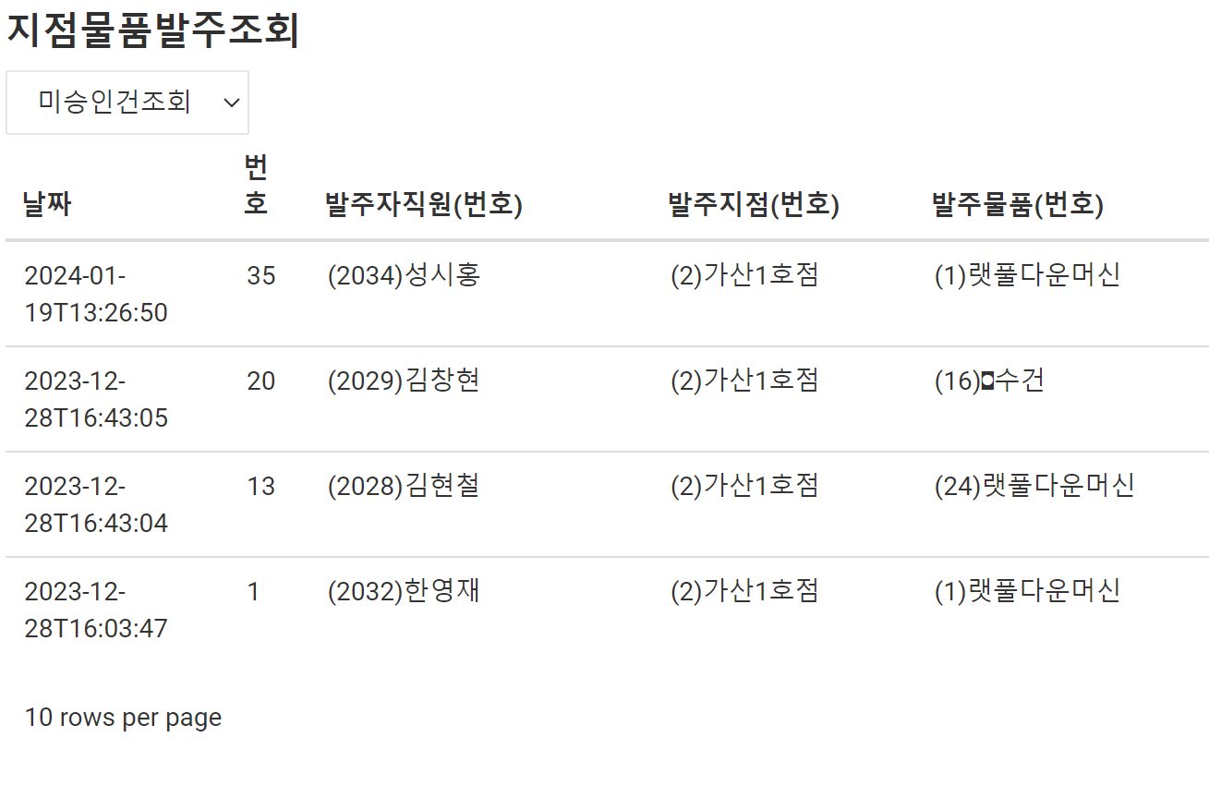
소감
구현화면
제안/내용
구성
구현화면 (지점관리페이지)
일정
참여인원
개요
CHECK
지점물품리스트를 조회
CHECK
승인건과 미승인건을 필터링가능

Slide 30
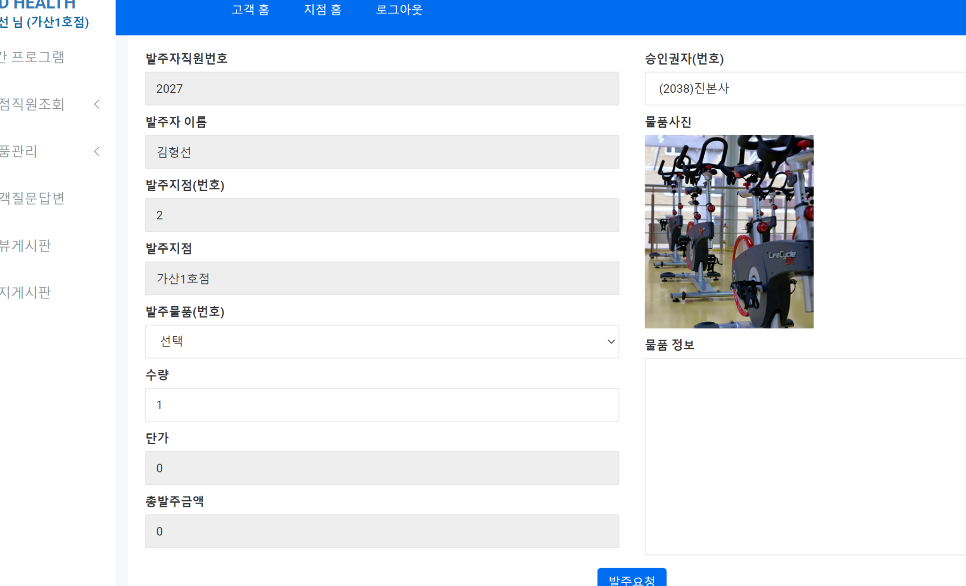
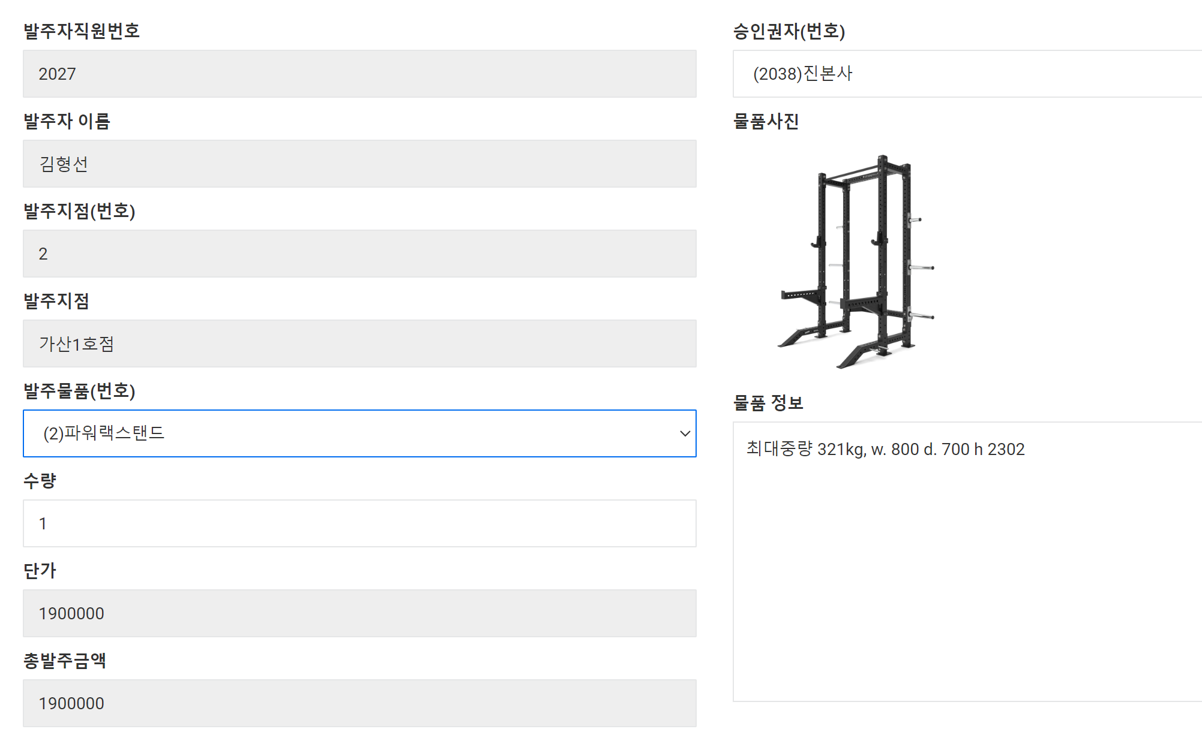
소감
구현화면
제안/내용
구성
구현화면 (지점관리페이지)
일정
참여인원
개요
CHECK
지점물품을 발주하는 기능
CHECK
입력폼의 유효성검사, 및 동적으로 정보를 요청하고 불러와서 출력해줌

Slide 31
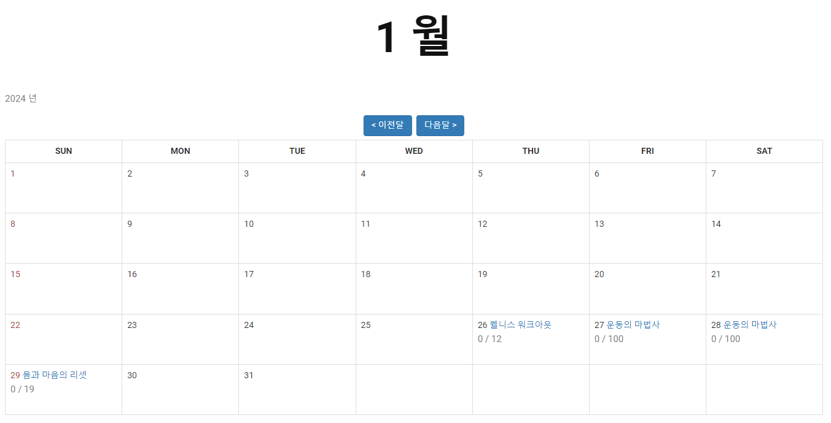
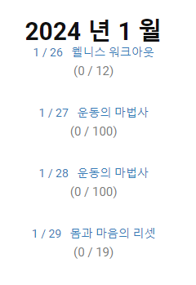
소감
구현화면
제안/내용
구성
구현화면 (프로그램예약 페이지 )
일정
사진
참여인원
개요
CHECK
[고객] 프로그램 조회 페이지

Slide 32
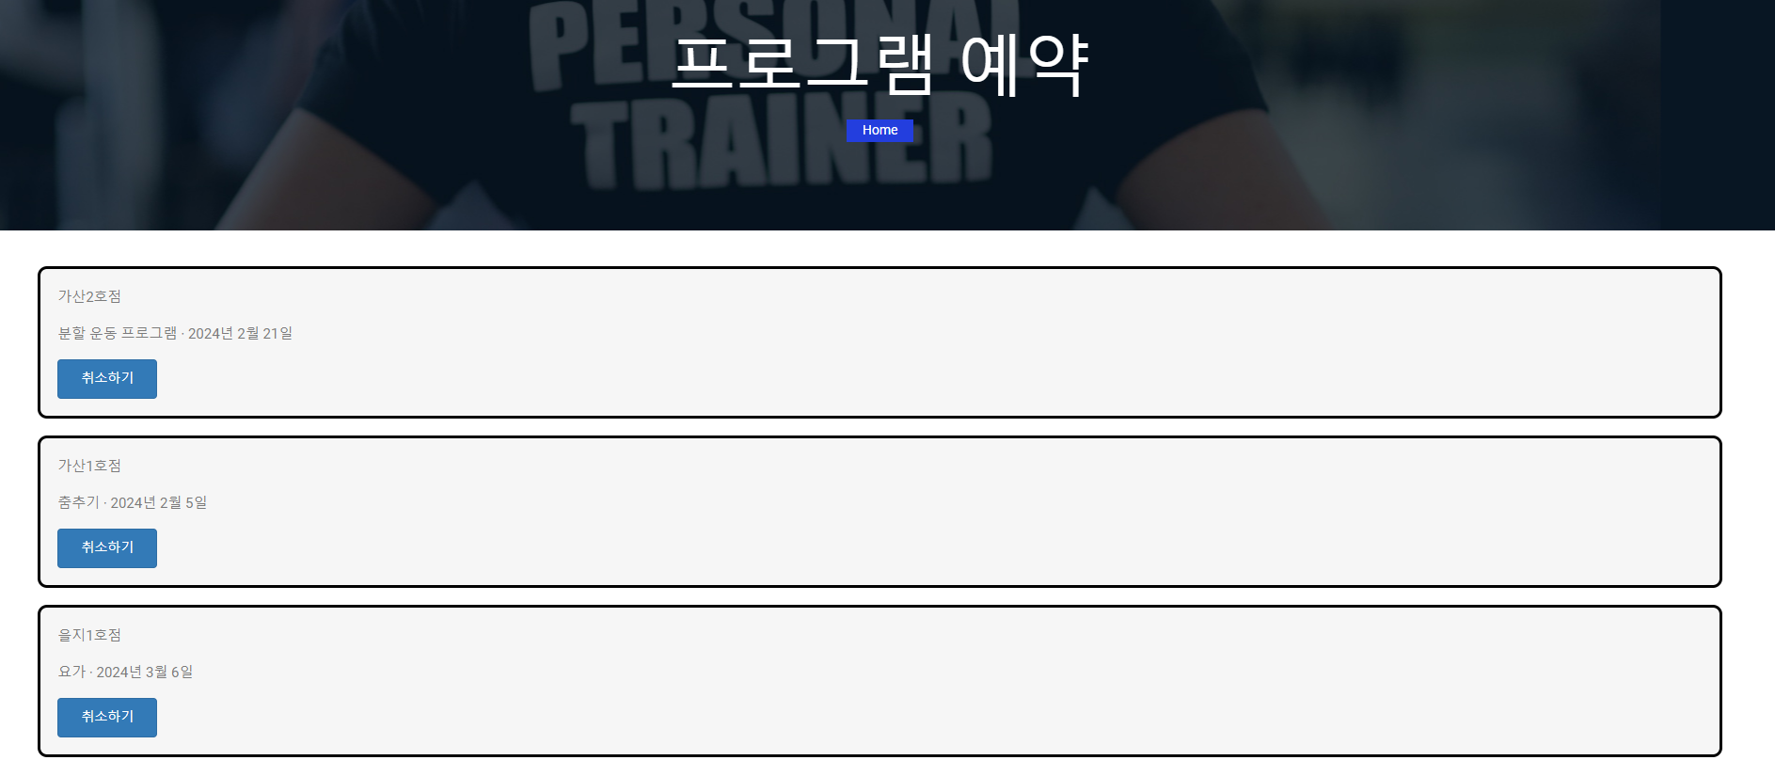
소감
구현화면
제안/내용
구성
구현화면 (프로그램예약 페이지 )
일정
참여인원
개요
CHECK
[고객] 나의 예약 보기

Slide 33
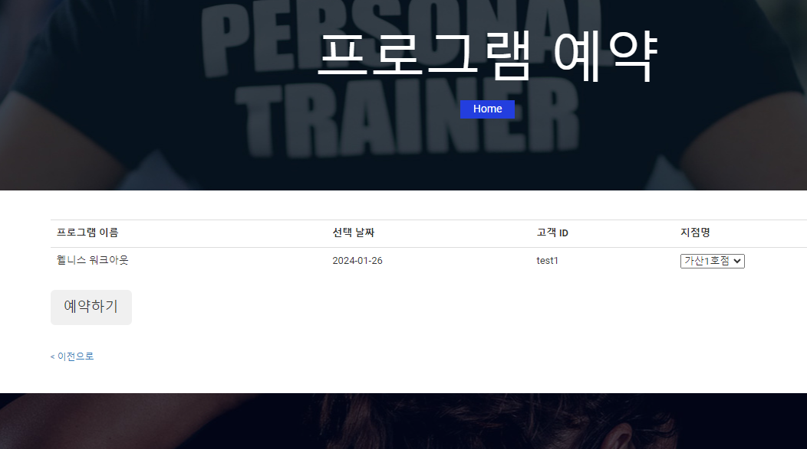
소감
구현화면
제안/내용
구성
구현화면 (프로그램예약 페이지 )
일정
참여인원
개요
CHECK
[고객] 프로그램 예약페이지

Slide 34
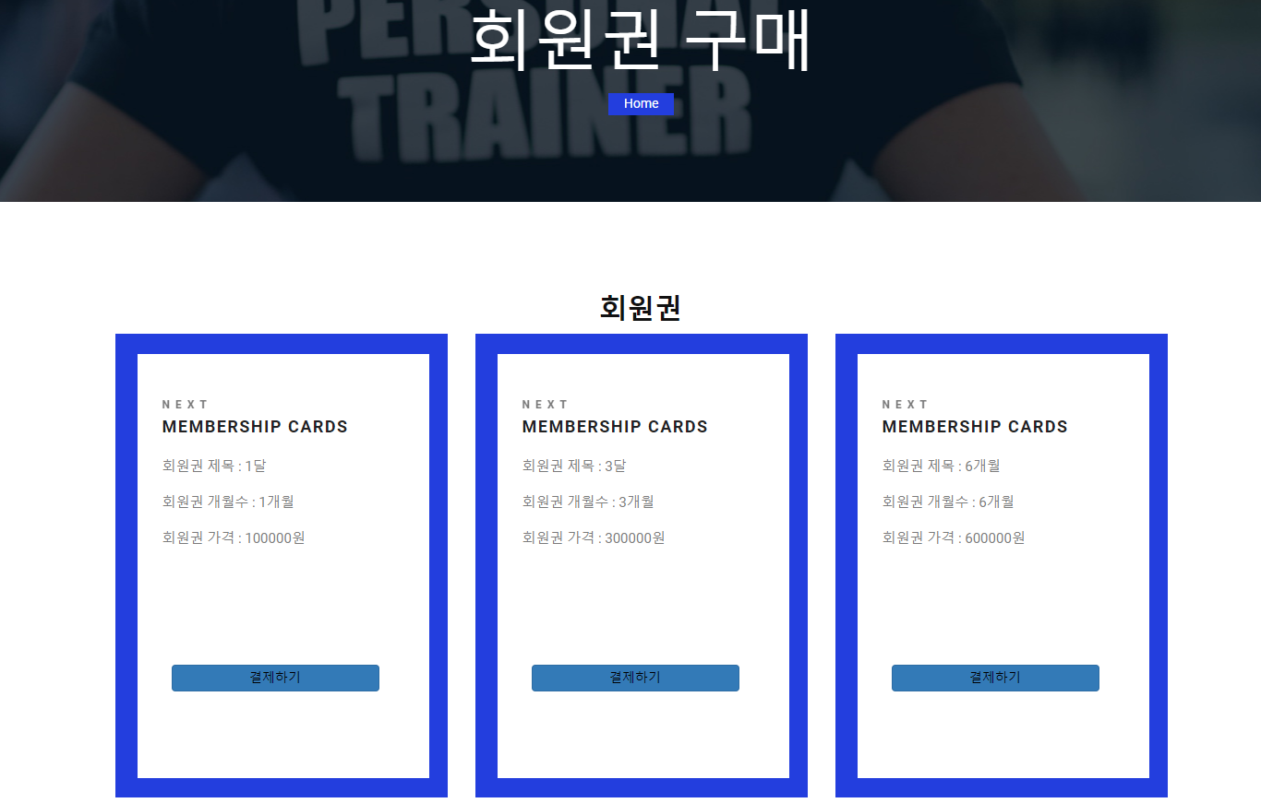
소감
구현화면
제안/내용
구성
구현화면 (회원권 페이지 )
일정
참여인원
개요
CHECK
[고객] 회원권 조회 페이지

Slide 35
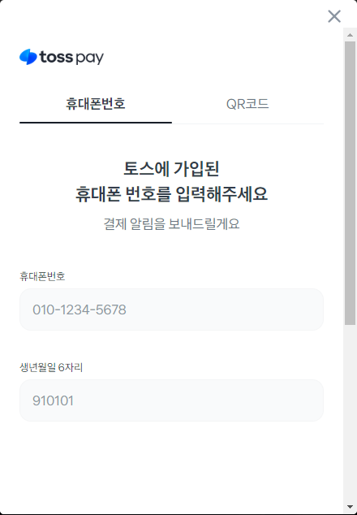

소감
구현화면
제안/내용
구성
구현화면 (회원권 페이지 )
일정
참여인원
개요
CHECK
[고객] 회원권 결제 페이지(tosspayments)

Slide 36

소감
구현화면
제안/내용
구성
구현화면 (회원권 페이지)
일정
참여인원
개요
CHECK
[본사] 회원권 조회 페이지

Slide 37

소감
구현화면
제안/내용
구성
구현화면 (회원권 페이지)
일정
참여인원
개요
CHECK
[본사] 회원권 추가 페이지

Slide 38

소감
구현화면
제안/내용
구성
구현화면 (공지 게시판)
일정
참여인원
개요
[본사] 전용 작성/수정/삭제 기능
-게시글에는 모두 접근 가능
CHECK

Slide 39


소감
구현화면
제안/내용
구성
구현화면 (공지 게시판)
일정
참여인원
개요
(좌) 일반 회원: 수정/삭제 권한 없음
(우) 본사 매니저: 수정/삭제 가능
CHECK

Slide 40

소감
구현화면
제안/내용
구성
구현화면 (Q&A 게시판)
일정
참여인원
개요
[회원] 질문 작성/수정/삭제 가능
[직원] 답변 작성/수정/삭제 가능.
CHECK

Slide 41


소감
구현화면
제안/내용
구성
구현화면 (Q&A 게시판)
일정
참여인원
개요
(좌) 직원- 답변 작성 가능
(우) 일반회원- 질문 수정/삭제 가능
CHECK

Slide 42


소감
구현화면
제안/내용
구성
구현화면 (Q&A 게시판)
일정
참여인원
개요
(좌) 일반회원- 답변 생성 시 접근 가능
(우) 직원- 답변 수정/삭제 가능
CHECK

Slide 43

소감
구현화면
제안/내용
구성
구현화면 (리뷰 게시판)
일정
참여인원
개요
[회원] 회원 전용 작성/수정/삭제 기능
-게시글에는 모두 접근 가능
CHECK

Slide 44

소감
구현화면
제안/내용
구성
구현화면 (마이페이지)
일정
참여인원
개요
CHECK
[회원] 회원 상세정보 페이지

Slide 45

소감
구현화면
제안/내용
구성
구현화면 (마이페이지)
일정
참여인원
개요
CHECK
[회원] 회원 상세정보 수정 페이지

Slide 46

소감
구현화면
제안/내용
구성
구현화면(본사)
일정
참여인원
개요
CHECK
[본사] 직원 상세 정보 화면

Slide 47

소감
구현화면
제안/내용
구성
구현화면(본사)
일정
참여인원
개요
CHECK
[본사] 회원 조회 화면

Slide 48


소감
구현화면
제안/내용
구성
구현화면(본사)
일정
참여인원
개요
CHECK
[본사] 프로그램 조회 화면
CHECK
[본사] 프로그램 추가 화면

Slide 49


소감
구현화면
제안/내용
구성
구현화면(본사)
일정
참여인원
개요
CHECK
[본사] 프로그램 상세 화면
CHECK
[본사] 프로그램 수정 화면

Slide 50


소감
구현화면
제안/내용
구성
구현화면(본사)
일정
참여인원
개요
CHECK
[본사] 물품 조회 화면
CHECK
[본사] 물품 추가 화면

Slide 51

소감
구현화면
제안/내용
구성
구현화면(본사)
일정
참여인원
개요
CHECK
[본사] 물품 수정 화면

Slide 52


소감
구현화면
제안/내용
구성
구현화면(본사)
일정
참여인원
개요
CHECK
[본사] 채팅 방 목록 화면
CHECK
[본사] 채팅 방 화면

Slide 53
소감
구현화면
제안/내용
구성
프로젝트를 마치며…
일정
이은택
- 고객, 직원 로그인 / 고객 회원가입 / 지점정보 / 마이페이지 / 회원페이지, header, footer
진관호
- 본사 직원 목록/추가/상세정보, 본사 프로그램 목록/상세정보/추가/수정, 본사 물품 목록/추가/수정, 본사/고객 채팅
장현수
- 프로그램 예약/취소/조회,
회원권 조회/취소/추가/결제
참여인원
팀 프로젝트를 통해 새로운 기술을 배우고 동료들과 협력하여 문제를 해결하는 과정이 매우 유익하고 만족스러웠습니다. 또한 팀원들의 도움과 소통으로 부족한 실력을 보완하고, 함께 성장할 수 있는 기회를 얻었으며 협업의 중요성을 깨닫게 되었습니다. 쉽지 않았지만 팀원들과 다같이 끝까지 마무리하여 뿌듯함을 느꼈습니다. 마지막으로 함께한 모든 팀원들에게 감사의 말씀을 전합니다.
취업을 하기 전 마지막 프로젝트를 진행하면서 많은 부분을 배웠습니다.
팀 단위로 진행되는 프로젝트를 어떻게 진행하면 좋을지, 팀원들과 어떠한 방식으로 소통하면 좋은지, 문제가 발생하면 어떤식으로 해결하면 좋은지 등을 배워 팀원들간 소통의 중요성을 깨달았습니다.
마지막까지 팀원들과 함께 프로젝트를 마무리할 수 있어서 행복했습니다.
처음에는 각자의 아이디어와 역할에 대한 의견 충돌이 있었지만, 시간이 흐를수록 서로의 강점을 이해하고 존중하는 자세를 향해 나아가게 되었습니다. 프로젝트 초기에는 홈페이지의 주제와 디자인에서 의견이 맞지 않아 고민이 많았습니다. 그러나 이러한 과정을 통해 각자의 창의성과 전문성을 존중하면서 원활한 협업을 이끌어 낼 수 있었습니다.
개요

Slide 54
소감
구현화면
제안/내용
구성
프로젝트를 마치며…
일정
임미현
- 리뷰/공지사항 관리/ Q&A(비밀글 적용)
- 마이페이지
정인호
실버불릿이 없다는 말은 비단 아키텍쳐나 기술에 국한되지 않는 것 같습니다.
저는 이번 프로젝트에서 팀워크에 대해 고민하는데 많은 시간을 할애했습니다.
자신의 코드에만 몰두하지 않고 팀 전체의 맥락을 조망하려고 했습니다.
각 잡힌 회의보다 즉석에서 좋은 분위기로 주제를 잡아 대화하려고 했습니다.
잘못된 것을 지적하기보다는 함께 문제를 들여다보며 고민하려 했습니다.
코드의 품평을 삼가고 되도록 긍정적인 언어를 쓰려고 노력했습니다.
팀원간의 속력차이로 자존감에 상처받는 팀원이 생기지 않도록 노력했습니다.
쉽지 않은 일이었습니다. 제가 미숙해서 생긴 후회의 자국도 있습니다 하지만 그래도 나름의 보람이 있었음을 느낍니다. 함께 수고해준 팀원들에게 감사할 따름입니다.
사회를 경험할 수록 합리성보다 신뢰감이 중요하구나 깨닫습니다. 앞으로도 사람을 얻기 위해 정진하겠습니다. 감사합니다.
참여인원
팀원들에 비해 역량의 부족함을 느끼며 힘겹게 끝낸 프로젝트였습
니다. 실력 차이가 많이 나는 팀원들 사이에서 맡은 작은 업무들을 겨우 처리하기에도 시간이 빨리 지나갔던 것 같습니다. 처음 진행해보는 다인원의 프로젝트에서 소통 문제도 겪었고, 기술적 어려움도 경험했지만, 지식을 아낌없이 나눠주고 끝까지 소통해준 팀원들 덕분에 무사히 끝날 수 있었다고 생각합니다. 우리 팀원들에게 너무 감사합니다.
개요

Slide 55
감사합니다.

